Slide 1
하나님이 꿈꾸는 교회
Church of God’s Dreams

Slide 2
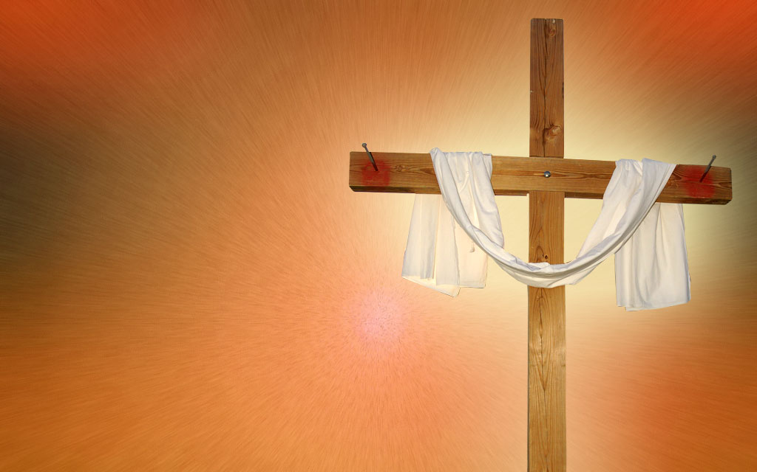
Worship
In Spirit
and Truth

Slide 3
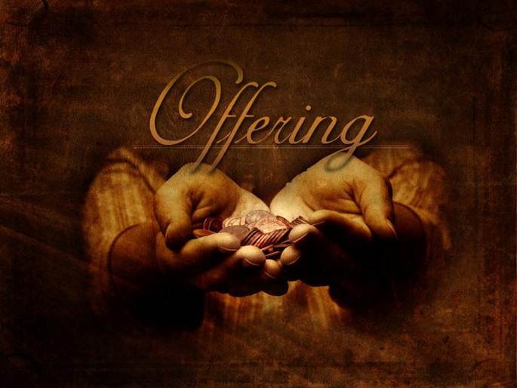

Slide 11
Offertory prayer
김순배 강도사

Slide 18
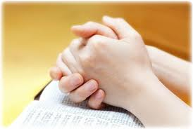
Prayer
다같이

Slide 19
히브리서
8:7-13

Slide 20
(히 8:7) 저 첫 언약이 무흠하였더라면 둘째 것을 요구할 일이 없었으려니와 (히 8:8) 그들의 잘못을 지적하여 말씀하시되 주께서 이르시되 볼지어다 날이 이르리니 내가 이스라엘 집과 유다 집과 더불어 새 언약을 맺으리라

Slide 21
(히 8:9) 또 주께서 이르시기를 이 언약은 내가 그들의 열조의 손을 잡고 애굽 땅에서 인도하여 내던 날에 그들과 맺은 언약과 같지 아니하도다 그들은 내 언약 안에 머물러 있지 아니하므로 내가 그들을 돌보지 아니하였노라 (히 8:10) 또 주께서 이르시되 그 날 후에 내가 이스라엘 집과 맺을 언약은 이것이니 내 법을 그들의 생각에 두고 그들의 마음에 이것을 기록하리라 나는 그들에게 하나님이 되고 그들은 내게 백성이 되리라

Slide 22
(히 8:12) 내가 그들의 불의를 긍휼히 여기고 그들의 죄를 다시 기억하지 아니하리라 하셨느니라 (히 8:13) 새 언약이라 말씀하셨으매 첫 것은 낡아지게 하신 것이니 낡아지고 쇠하는 것은 없어져 가는 것이니라

Slide 23
(렘 31:31) 여호와의 말씀이니라 보라 날이 이르리니 내가 이스라엘 집과 유다 집에 새 언약을 맺으리라 (렘 31:32) 이 언약은 내가 그들의 조상들의 손을 잡고 애굽 땅에서 인도하여 내던 날에 맺은 것과 같지 아니할 것은 내가 그들의 남편이 되었어도 그들이 내 언약을 깨뜨렸음이라 여호와의 말씀이니라

Slide 24
(렘 31:33) 그러나 그 날 후에 내가 이스라엘 집과 맺을 언약은 이러하니 곧 내가 나의 법을 그들의 속에 두며 그들의 마음에 기록하여 나는 그들의 하나님이 되고 그들은 내 백성이 될 것이라 여호와의 말씀이니라 (렘 31:34) 그들이 다시는 각기 이웃과 형제를 가리켜 이르기를 너는 여호와를 알라 하지 아니하리니 이는 작은 자로부터 큰 자까지 다 나를 알기 때문이라 내가 그들의 악행을 사하고 다시는 그 죄를 기억하지 아니하리라 여호와의 말씀이니라

Slide 25
(렘 7:23) 오직 내가 이것을 그들에게 명령하여 이르기를 너희는 내 목소리를 들으라 그리하면 나는 너희 하나님이 되겠고 너희는 내 백성이 되리라 너희는 내가 명령한 모든 길로 걸어가라 그리하면 복을 받으리라 하였으나 (렘 7:24) 그들이 순종하지 아니하며 귀를 기울이지도 아니하고 자신들의 악한 마음의 꾀와 완악한 대로 행하여 그 등을 내게로 돌리고 그 얼굴을 향하지 아니하였으며

Slide 26
(렘 7:25) 너희 조상들이 애굽 땅에서 나온 날부터 오늘까지 내가 내 종 선지자들을 너희에게 보내되 끊임없이 보내었으나 (렘 7:26) 너희가 나에게 순종하지 아니하며 귀를 기울이지 아니하고 목을 굳게 하여 너희 조상들보다 악을 더 행하였느니라

Slide 27
(렘 7:27) 네가 그들에게 이 모든 말을 할지라도 그들이 너에게 순종하지 아니할 것이요 네가 그들을 불러도 그들이 네게 대답하지 아니하리니 (렘 7:28) 너는 그들에게 말하기를 너희는 너희 하나님 여호와의 목소리를 순종하지 아니하며 교훈을 받지 아니하는 민족이라 진실이 없어져 너희 입에서 끊어졌다 할지니라

Slide 28
(겔 11:19) 내가 그들에게 한 마음을 주고 그 속에 새 영을 주며 그 몸에서 돌 같은 마음을 제거하고 살처럼 부드러운 마음을 주어 (겔 11:20) 내 율례를 따르며 내 규례를 지켜 행하게 하리니 그들은 내 백성이 되고 나는 그들의 하나님이 되리라

Slide 29
(요 3:5) 예수께서 대답하시되 진실로 진실로 네게 이르노니 사람이 물과 성령으로 나지 아니하면 하나님의 나라에 들어갈 수 없느니라

Slide 30
찬양대

Slide 31
사랑과 섬김의 시온감리교회
IGREJA METODISTA COREANA DE SIAO

Slide 32
사랑과 섬김의 시온감리교회
IGREJA METODISTA COREANA DE SIAO

Slide 33
사랑과 섬김의 시온감리교회
IGREJA METODISTA COREANA DE SIAO

Slide 34
사랑과 섬김의 시온감리교회
IGREJA METODISTA COREANA DE SIAO

Slide 35
사랑과 섬김의 시온감리교회
IGREJA METODISTA COREANA DE SIAO

Slide 36
사랑과 섬김의 시온감리교회
IGREJA METODISTA COREANA DE SIAO

Slide 37
새 언약

Slide 38
험한 가시밭길 가신 예수님 나의 죄를 짊어지시고 십자가에 달리셔서 대속에 보혈의 피 흘려 주셨네 나는 가리라 고난이 닥쳐와도 참아내면서 나는 가리라 빗발이 몰아쳐도 이겨내면서 주님 주신 나의 사명을 위해 주의 길을 가리라

Slide 39
채찍 맞아 피흘리신 예수님 나의 질병 짊어지시고 십자가에 달리셔서 치료에 보혈의 피 흘려 주셨네 나는 가리라 환난이 닥쳐와도 참아내면서 나는 가리라 고통이 몰아쳐도 이겨내면서 주님 주신 나의 사명을 위해 주의 길을 가리라

Slide 40
창을 맞아 피흘리신 예수님 나의 허물 짊어지시고 십자가에 달리셔서 용서의 보혈의 피 흘려주셨네 나는 가리라 슬픔이 닥쳐와도 참아내면서 나는 가리라 탄식이 몰아쳐도 이겨내면서 주님 주신 나의 사명을 위해 주의 길을 가리라

Slide 41
나는 가리라 고난이 닥쳐와도 참아 내면서 나는 가리라 핍박이 몰아쳐도 이겨 내면서 주님 주신 나의 사명을 위해 주의 길을 가리라

Slide 42
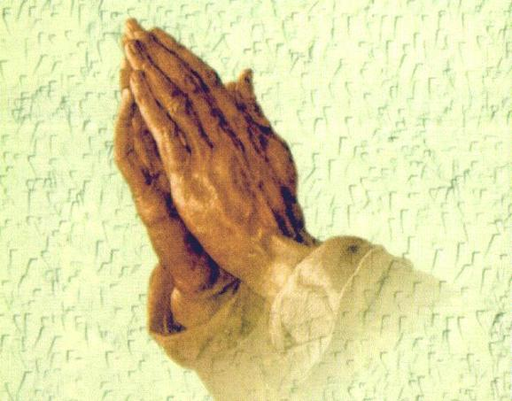
폐회 기도
김순배 강도사

Slide 44
교회 소식
하나님이 꿈꾸시는 교회에 나오셔서 예배드리는 모든 성도님들을 환영합니다.

Slide 48
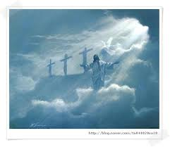
I will be with you always even until the end of the world

